Slide 1
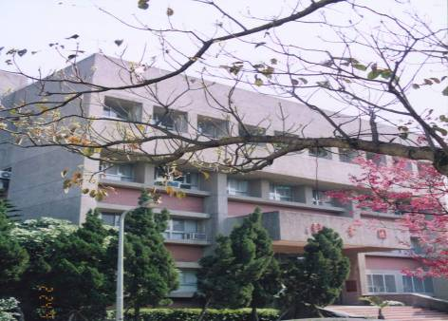
跨領域整合型計劃：從構思、畫圖到撰寫的學習之旅
- 2020北醫大科技部整合型計劃
總PI共識營
黃朝慶
醫學院千田廳 2020/01/03
Notes:
Its my honor to be invited by the organizing committee to present our work in this Asian SPR Meeting

Slide 2
申請整合型計劃所需要的硬道理及軟道理
硬道理
知彼-審查者 他/她
知已-推銷自己
知審查重點
軟道理
問一個重要問題
在一張紙四個象限上作專注思考
以二、三張圖作心智畫面
邏輯式結構撰寫

Slide 3
The Reviewers
硬道理
知彼 - 知審查者
They are human beings
Heavily burden by many proposals with a limited time interval of deadline before submitting comments
Ordered to review and give a hundred-words comments to each proposal with little money
They may just give you “less than 10 minutes to be persuaded” to give a High or Low score to your proposal

Slide 4
You
扼要重點式推銷自己
硬道理
Who Are You
研究背景如何 ?
研究成果如何 ?
研究團隊如何 ?

Slide 5
知彼 - The Reviewers
硬道理
與評審者面對面説服式的撰寫
What do you propose
Your new team
他/她要先給你幾分鐘說服 ? Short

Slide 6
Reviewers Perspective Writing
硬道理
“Reader Friendly Writing”
他們/她們第一個要什麼 ?
要先看什麼？ The Format
要先感覺什麼？ The Style
要瞭解什麼 ? The Logic Flow
要欣賞可眼睛一亮的什麼? The Innovation
簡潔明瞭 vs. 密密麻麻
一張圖示 vs. 千言萬語

Slide 7
Reviewers Perspective Writing
硬道理
The ABC
Appearance
Brevity
Clarity
Use Short sentences; Short paragraph
Watch for the Line Space and Paragraph Space
Use Figures for main points and Summary

Slide 8
記得三要事
The Reviewers
硬道理
Writing Your Proposal in the Mind Set of
Reviewers Perspective
“The Standard Format”
“The ABC Style”
“The Beauty”

Slide 9
軟道理
在選題，以及整合和創新上，有邏輯地寫得好
問一個重要但仍未被回答的問題
眼睛一亮新想法，非常重要
Multidisciplinary team 創新回答

Slide 10
軟道理
Why You Now ? 為何是你？
The Important Question 選對題
The New Team , Why this team ?

Slide 11
思考
軟道理
先用「一張紙的四個象限」思考
1st象限: The Question with 「the Known, But/However, the Unknown」
2nd象限: The Hypothesis with Key Words
3rd象限: The Specific Aims : Mainly 3-4 aims for the Causal-effect or Causal association
4th象限: The Significance/Impact with 1-2 Sentences

Slide 12
用圖描繪
軟道理
一張圖勝過千言萬語
美圖critical ingredients 「色、香、味」
The Logics
The Integration
The Novelty
The Dream Team
The GPS for Writing

Slide 13
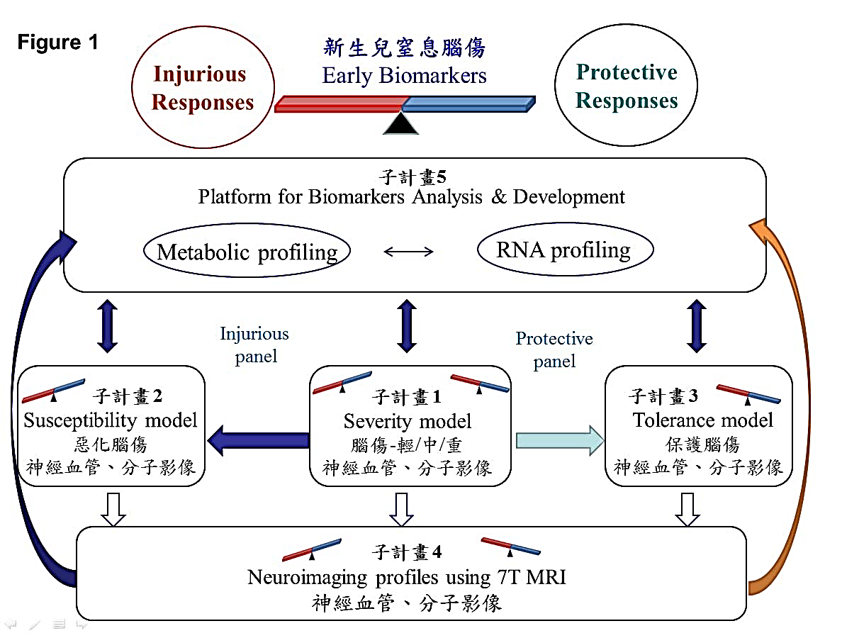
軟道理

Slide 14
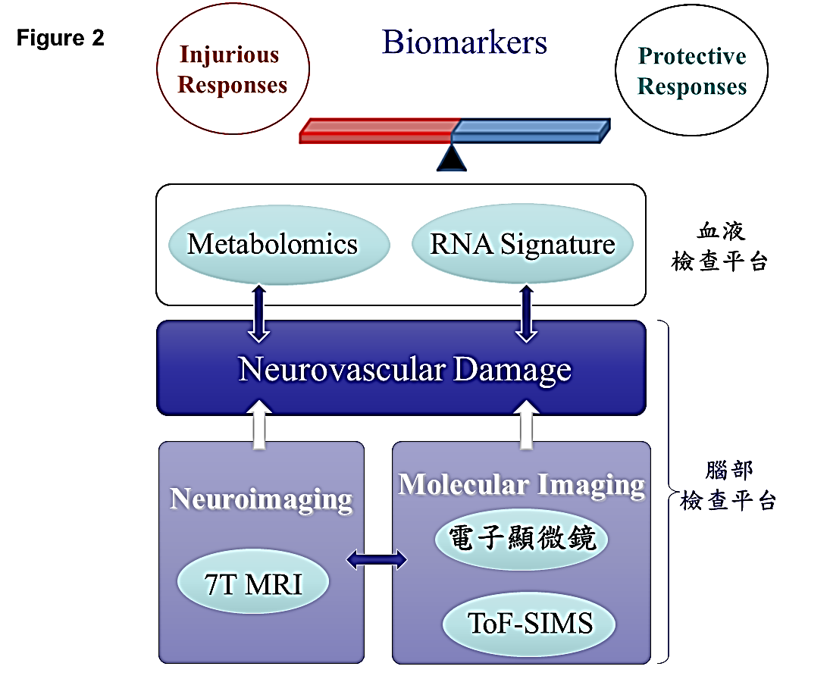
軟道理

Slide 15
寫作
軟道理
「寫作」Critical 如蓋一間房子，有層次及結構
Why this question is so important
What is the question-driven Hypothesis
How to test the hypothesis with Specific aims
When to accomplish the goal
What will be the Impact/Significance

Slide 16
寫作 On Why
軟道理
Why 已知什麼但是未知的什麼更重要
問對問題，問重要問題，問清楚問题
But, However, In contrast

Slide 17
寫作 On What
軟道理
What is the Question-driven Hypothesis
使用 1-2 Sentences 描述
以不同的眼光來看待問題
以創新的方式來驗証
有A,B,C,D Key words

Slide 18
寫作 On How
軟道理
How to Answer the Hypothesis in A Team Collaboration way
以邏輯及跨域的方式來逐步回答
Causal effect and Causal association
- The Team ：the PI of the Dream team 湊合 組合 整合 契合
- The Flow ： Logics 通順
- The Novelty : 創新亮眼
- The 龜毛 : Format一致性
- The Feasibility (Preliminary data) 証明可行性 不是詐騙集團

Slide 19
寫作 On When
How to Address the Questions 逐步回答問題
in a yearly stepwise way
1st Year
2nd Year
3rd Year

Slide 20
寫作 On the Impact
軟道理
The Translational Values
成果的影響力 : What will be the impact and the story

Slide 21
整合型計劃：從構思、畫圖到撰寫
硬道理
軟道理
有東西
有份量
有邏輯
有創新
有可行
有故事
有影響

Slide 22
The Anatomy of A Good PPG Rsesarch Proposal
硬道理
軟道理
A Proposal is Like Building A House : 堅固，好看，新奇，可靠
Rule# 1 : The Structural with A Logic Format - Why, What, How 看起來有結構或解構
Reviewer perspective writing - 看起來順眼
Rule# 2 : The Style， ABC principle - 感覺 ，圖多少字，行距及段落距. 感覺到舒服或不舒服
Reader friendly - 看起來舒服
Rule# 3 : Well design and Innovative approach - 創新 Innovation 創新或了無新意
Beauty of The Story
Reviewer attractive - 看起來眼睛一亮
Rule# 4 : 看起來可投資

Slide 23
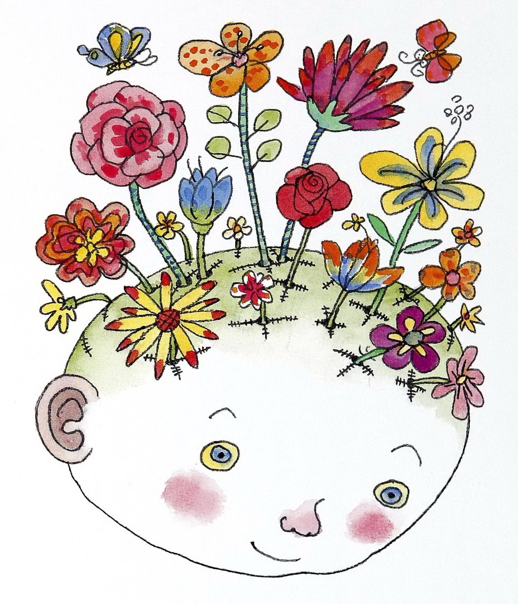
當我創意滿滿時
覺得好像頭上開滿花
畫畫這件事就 像
園丁照顧花園
必須每天 辛勤工作
很久以後的某一天才會
突然
繁花盛開
- 幾米

